Slide 1

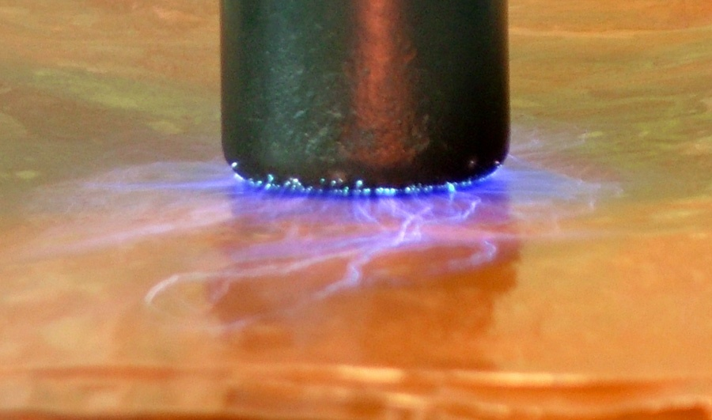
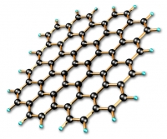
Лекция 5. Электрическое поле в диэлектрике
2013

Slide 2
Диэлектрики
– изоляторы – вещества, практически не проводящие электрического тока, но пропускающие Е-поля. В диэлектрике нет свободных эл. зарядов, способных перемещаться на значительные расстояния. Концентрация свободных носителей заряда в диэлектрике не превышает 10(8) см(−3) . Основное свойство диэлектрика состоит в способности поляризоваться во внешнем электрическом поле.
При внесении диэлектрика во внешнее поле обнаруживаются существенные изменения как во внешнем поле, так и в диэлектрике.
Молекулы
полярные неполярные
2

Slide 3
Полярные и неполярные молекулы
У полярных молекул – центр «тяжести» отрицательного заряда сдвинут относительно положительного (аналог диполя с зарядами –q и +q). Примеры: HCl, H2O, NH3.
В отсутствие внешнего электрического поля обладают собственным дипольным моментом pe.
У неполярных молекул – центры «тяжести» отрицательного и положительного зарядов совпадают. Примеры: H2, N2, CCl4.
В отсутствие внешнего электрического поля собственный дипольный момент равен нулю (Рe = 0).
3

Slide 4
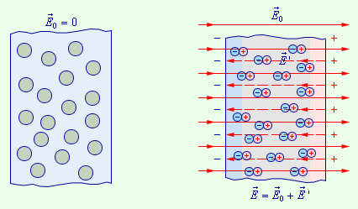
Поляризация диэлектрика
Поляризация – физический процесс пространственного разделения эл. зарядов под действием внешнего Е-поля:
на поверхности диэлектрика возникают поляризационные заряды, поле которого направлено противоположно внешнему полю, породившему эти заряды.
Неполярные диэлектрики
При внесении неполярного диэлектрика во внешнее Е-поле внутри каждой молекулы происходит смещение эл. заряда за счет деформации электронных орбит (на величину меньше
атомных расстояний)
в направлении
действующего Е-поля.
4

Slide 5
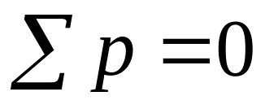
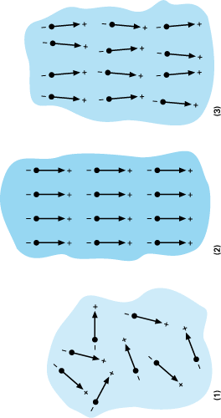
Поляризация диэлектрика
Полярные диэлектрики
При отсутствие внешнего поля собственные дипольные моменты ориентированы хаотично.
При внесении полярного диэлектрика во внешнее Е- поле происходит преимущественная ориентация дипольных моментов по направлению Е-поля (тепловое движение препятствует).
5

Slide 6
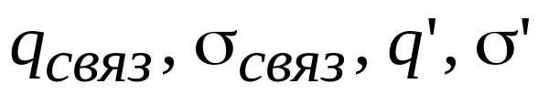

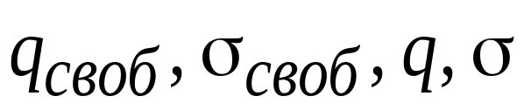
Свободные и связанные заряды
Связанные (поляризационные) заряды: нескомпенс. заряды, появляющиеся под действием Е-поля в результате поляризации на поверхности диэлектрика. Могут перемещаться в пределах нейтральной молекулы.
- связанные заряды характеризуют поверхностной плотностью .
Свободные (сторонние) заряды – заряды, которые под действием внешнего поля могут перемещаться по всему объему вещества; не входят в состав молекул диэлектрика.
6

Slide 7
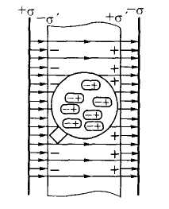
Связанные заряды
Пластина из однородного диэлектрика, заполняющая пространство между двумя бесконечными параллельными разноименно заряженными плоско-стями и находящаяся, следовательно, в однородном внешнем Е0.
Под действием поля диэлектрик поля-ризуется, т. е. происходит смещение зарядов. Положительные смещаются вправо по полю, а отрицательные влево - против поля. На правой грани ди-электрика, обращенного к отрица-тельной плоскости, будет избыток положительного заряда с поверхност-ной плотностью +σ’ , на левой грани, стороне положительной пластины, избыток отрицательного заряда с поверхностной плотностью –σ’ . Эти некомпенсированные заряды, появля-ющиеся в результате поляризации диэлектрика, называют связанными.

Slide 8
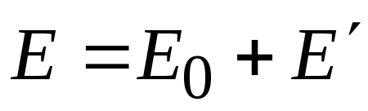
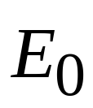
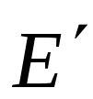
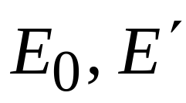
Электрическое поле в диэлектрике
– электрическое поле свободных зарядов
– электрическое поле связанных зарядов
- макрополя
На поверхности диэлектрика возникают поляризационные заряды, поле которого направлено противоположно внешнему
полю, породившему эти заряды.
7

Slide 9
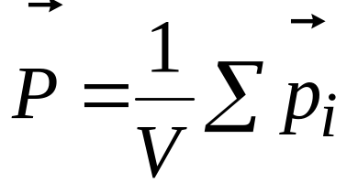
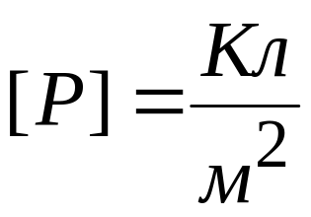
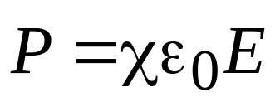

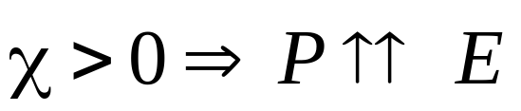
Поляризованность диэлектрика
Поляризованность – суммарный дипольный момент, приходящийся на единицу объема диэлектрика
Для большинства изотропных диэлектриков
- диэлектрическая восприимчивость. Безразмерная величина, зависит только от свойств диэлектрика.
8

Slide 10
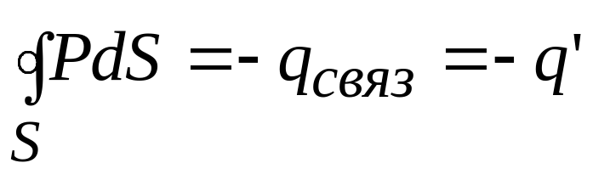
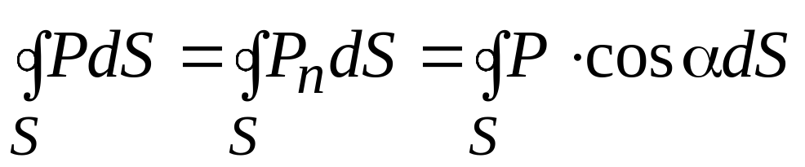
Теорема Гаусса для вектора P
Поток вектора поляризованности через замкнутую поверхность определяется связанным зарядом диэлектрика в объеме, ограниченным этой поверхностью, взятым со знаком «-».
α – угол между нормалью к поверхности и линиями поляризованности.
9

Slide 11
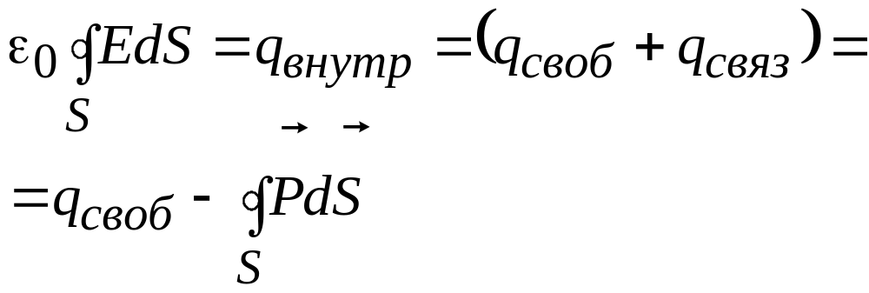
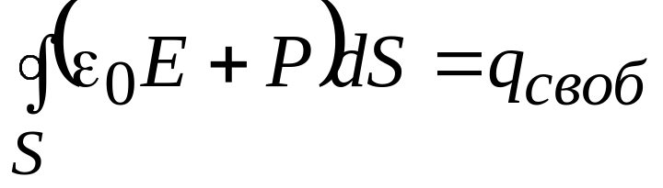
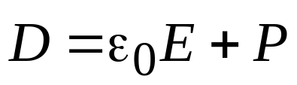
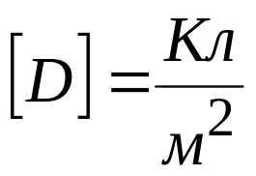
Электрическое смещение (индукция) D
Источниками поля E являются свободные (сторонние) и связанные (поляризационные) заряды:
- вектор электрического смещения
(электрической индукции)– вспомогательный вектор.
10

Slide 12
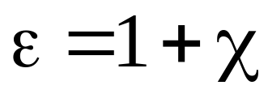
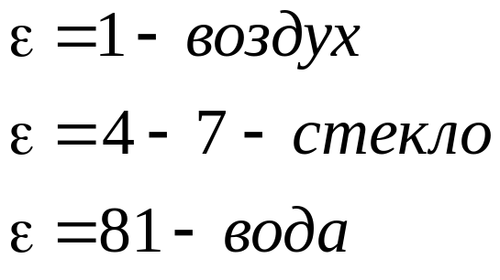
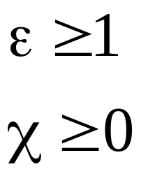
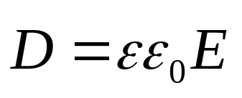
Взаимосвязь векторов E, P и D
Диэлектрическая проницаемость
- основная электрическая характеристика диэлектрика
Она показывает, во сколько раз напряженность поля в вакууме
больше напряженности поля в диэлектрике. Напряженность электрического поля в диэлектрике, при которой происходит пробой, называют электрической прочностью диэлектрика (Епр).
11

Slide 13
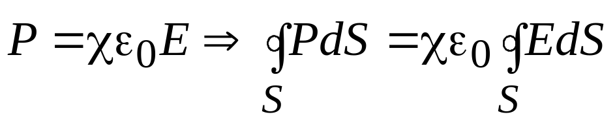
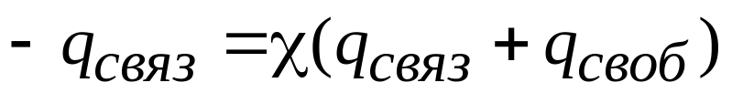
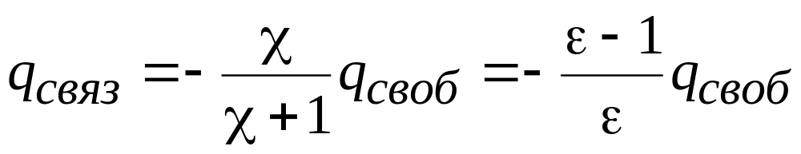
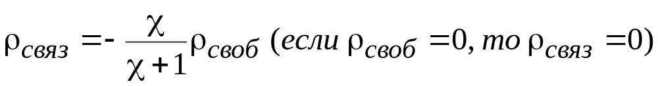
Вектора E, P и D
Линии поля E начинаются и заканчиваются как на свободных, так и на связанных зарядах.
Линии поля D начинаются и заканчиваются только на свободных зарядах. Используем Теорему Гаусса.
Взаимосвязь свободных и связанных зарядов:
Внутри однородного диэлектрика нет связанных зарядов:
12

Slide 14
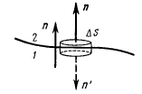

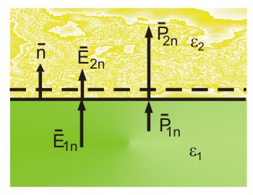
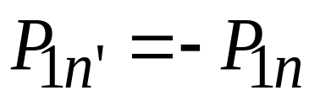
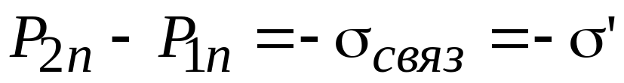
Граничные условия для вектора P
Граница раздела диэлектрик 1- диэлектрик 2.
Теорема Гаусса для вектора P:
P2n – проекция вектора P на нормаль n
P1n’ – проекция вектора P на нормаль n’
13

Slide 15

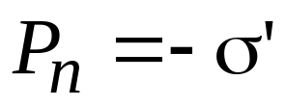
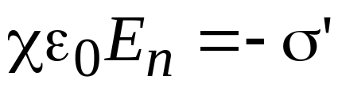
Граничные условия для вектора P
Граница раздела диэлектрик-вакуум
Pn – проекция вектора P на внешнюю нормаль к поверхности диэлектрика
14

Slide 16
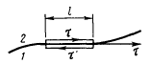
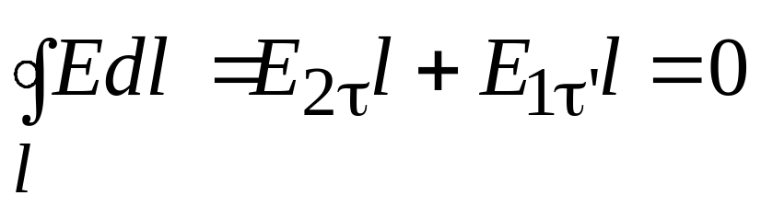
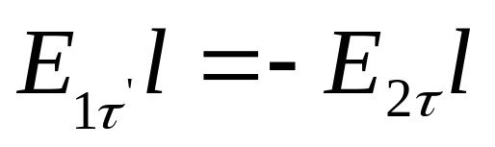
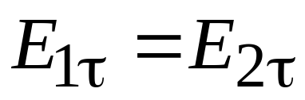
Граничные условия для вектора E
Граница раздела диэлектрик 1- диэлектрик 2
Согласно теореме о циркуляции
Тангенциальные составляющие вектора напряженности одинаковы в обоих диэлектриках (напряженность не претерпевает скачка, нет разрыва)
15

Slide 17

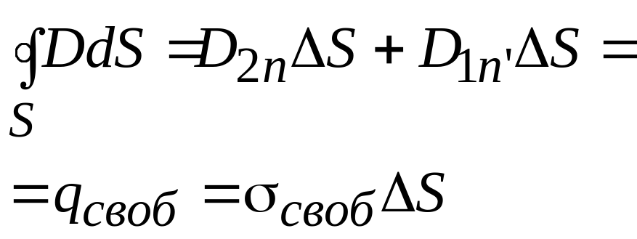
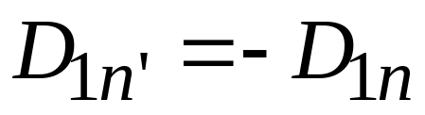
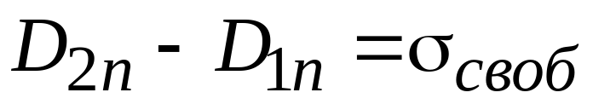
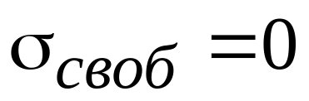
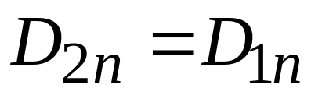
Граничные условия для вектора D
Граница раздела диэлектрик 1- диэлектрик 2
Согласно теореме Гаусса
Нормальные составляющие вектора электрического смещения одинаковы в обоих диэлектриках (электрическое смещение (индукция) не претерпевает скачка, разрыва).
16

